Slide 1
многомерный визуализатор данных
авторы: Данил Хардкор и Дядя Ваня Хрен

Slide 2
суть проекта
суть нашего проекта заключается в том, чтобы создать визуализатор данных, в котором можно будет удобно размещать информацию и связывать ее между собой.
основное отличие нашего проекта от аналогов состоит в том, что в нашем рабочем пространстве есть «вкладки», которые позволяют распределить информацию. «вкладки» существуют поралельно, можно связывать информацию из разных вкладок

Slide 3
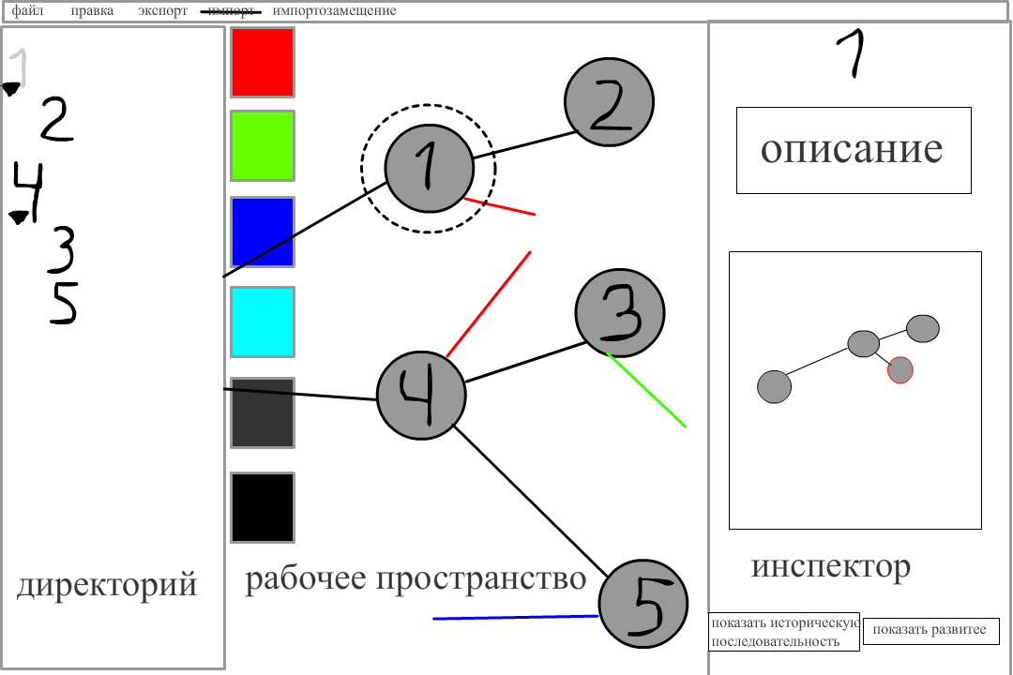
особенности интерфейса
интерфейс программы МВД состоит из нескольких частей частей

Slide 4
экспорт
Файл, который мы создали с помощью МВД можно экспортировать в разные форматы, можно экспортировать в PNG, можно экспортировать в текстовую «энциклопедию», большой текстовый документ, в котором в виде отдельной главы рассматривается каждый кружок. Глава кружка содержит описание кружка и ссылки на главы кружков с которыми он был связан

